Slide 1

Proyecto final Ciencia de Datos en Python
Salvador Amaya
24000666

Slide 2
Base de datos transaccional
Conexión a AWS con boto3 y creación de la instancia
DDL de tablas y creación de base de datos con Postgres

Slide 3
Creación de datos para las tablas
Tablas de categoría y rol
Definidos manualmente
Tabla de artículos
Nombres definidos manualmente, el resto de los atributos aleatorios
Tablas de persona y usuario
Datos de Faker y otros atributos aleatorios
Tablas de ventas e ingresos y sus detalles
Primero se definió el detalle, para que el total en las tablas de ventas e ingresos tuvieran sentido
Se generaron con datos aleatorios utilizando los datos de la tabla de artículos
Otros atributos generados aleatoriamente

Slide 4
Preguntas de negocio
¿Quiénes son los proveedores más importantes y cuáles son los productos que proveen?
¿Existe estacionalidad en las ventas en el transcurso del año?
¿Qué productos son los que se descuentan más?
¿Cuántos artículos compra en promedio un cliente? ¿Varía según el artículo?
¿Los productos que se tienen en stock son los que deberían según su demanda?

Slide 5
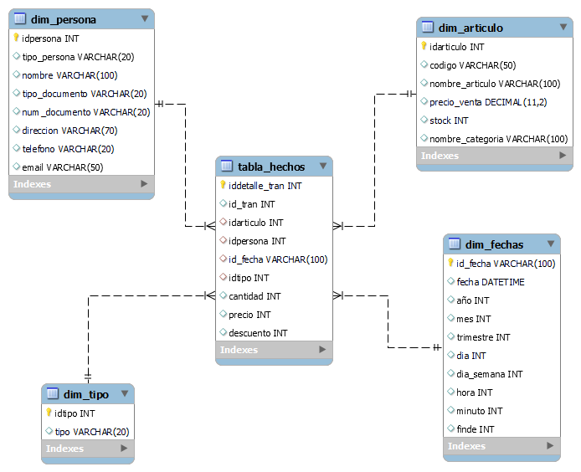
Estructura de DWH

Slide 6
Data warehouse
Conexión a AWS con boto3 y creación de la instancia
DDL de tablas y creación de base de datos con MySQL
Creación de las tablas de hechos y de dimensiones
Llenar tablas con dataframes creados

Slide 7
Procedimiento para contestar preguntas de negocio
Merge
Group by
Gráficas

Slide 8
1. ¿Quiénes son los proveedores más importantes y cuáles son los productos que proveen?

Slide 9
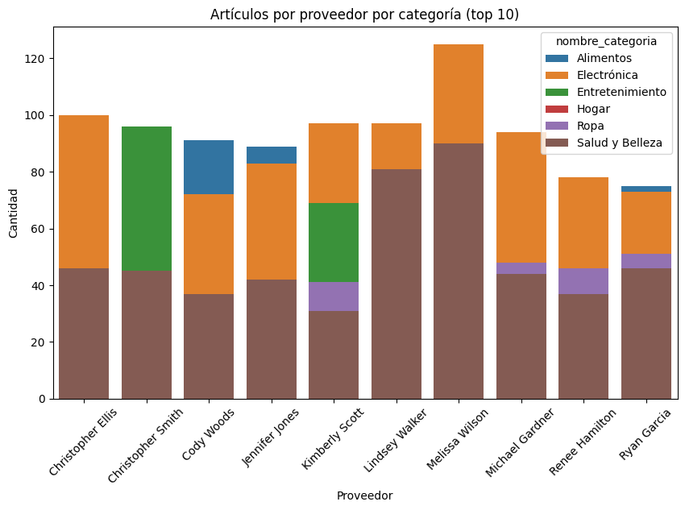

Slide 10
2. ¿Existe estacionalidad en las ventas en el transcurso del año?

Slide 11
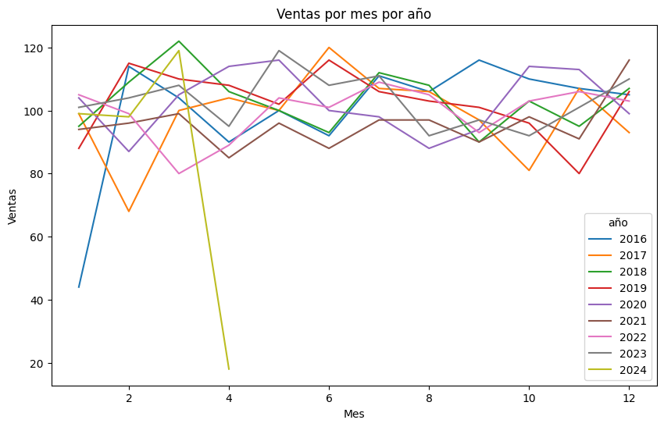

Slide 12
3. ¿Qué productos son los que se descuentan más?

Slide 13
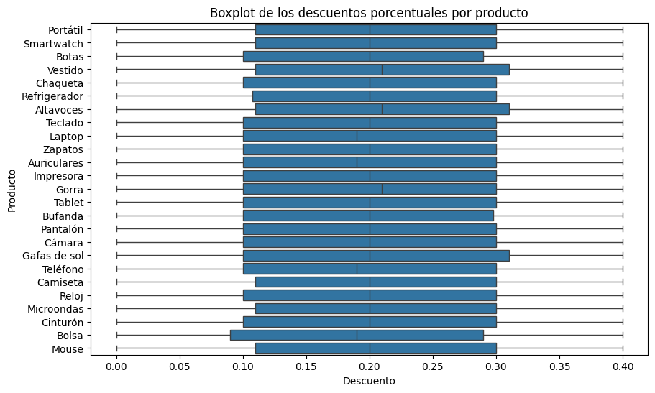

Slide 14
4. ¿Cuántos artículos compra en promedio un cliente? ¿Varía según el artículo?

Slide 15
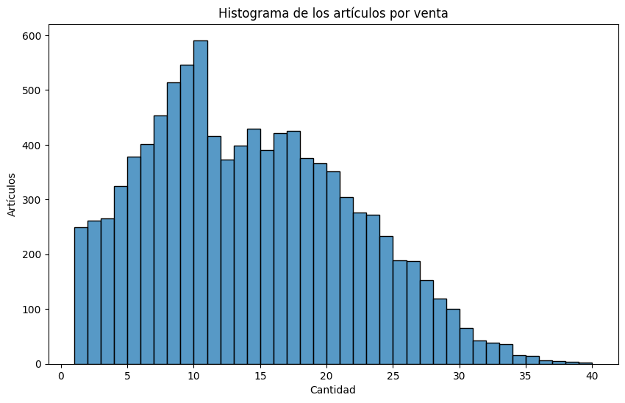

Slide 16
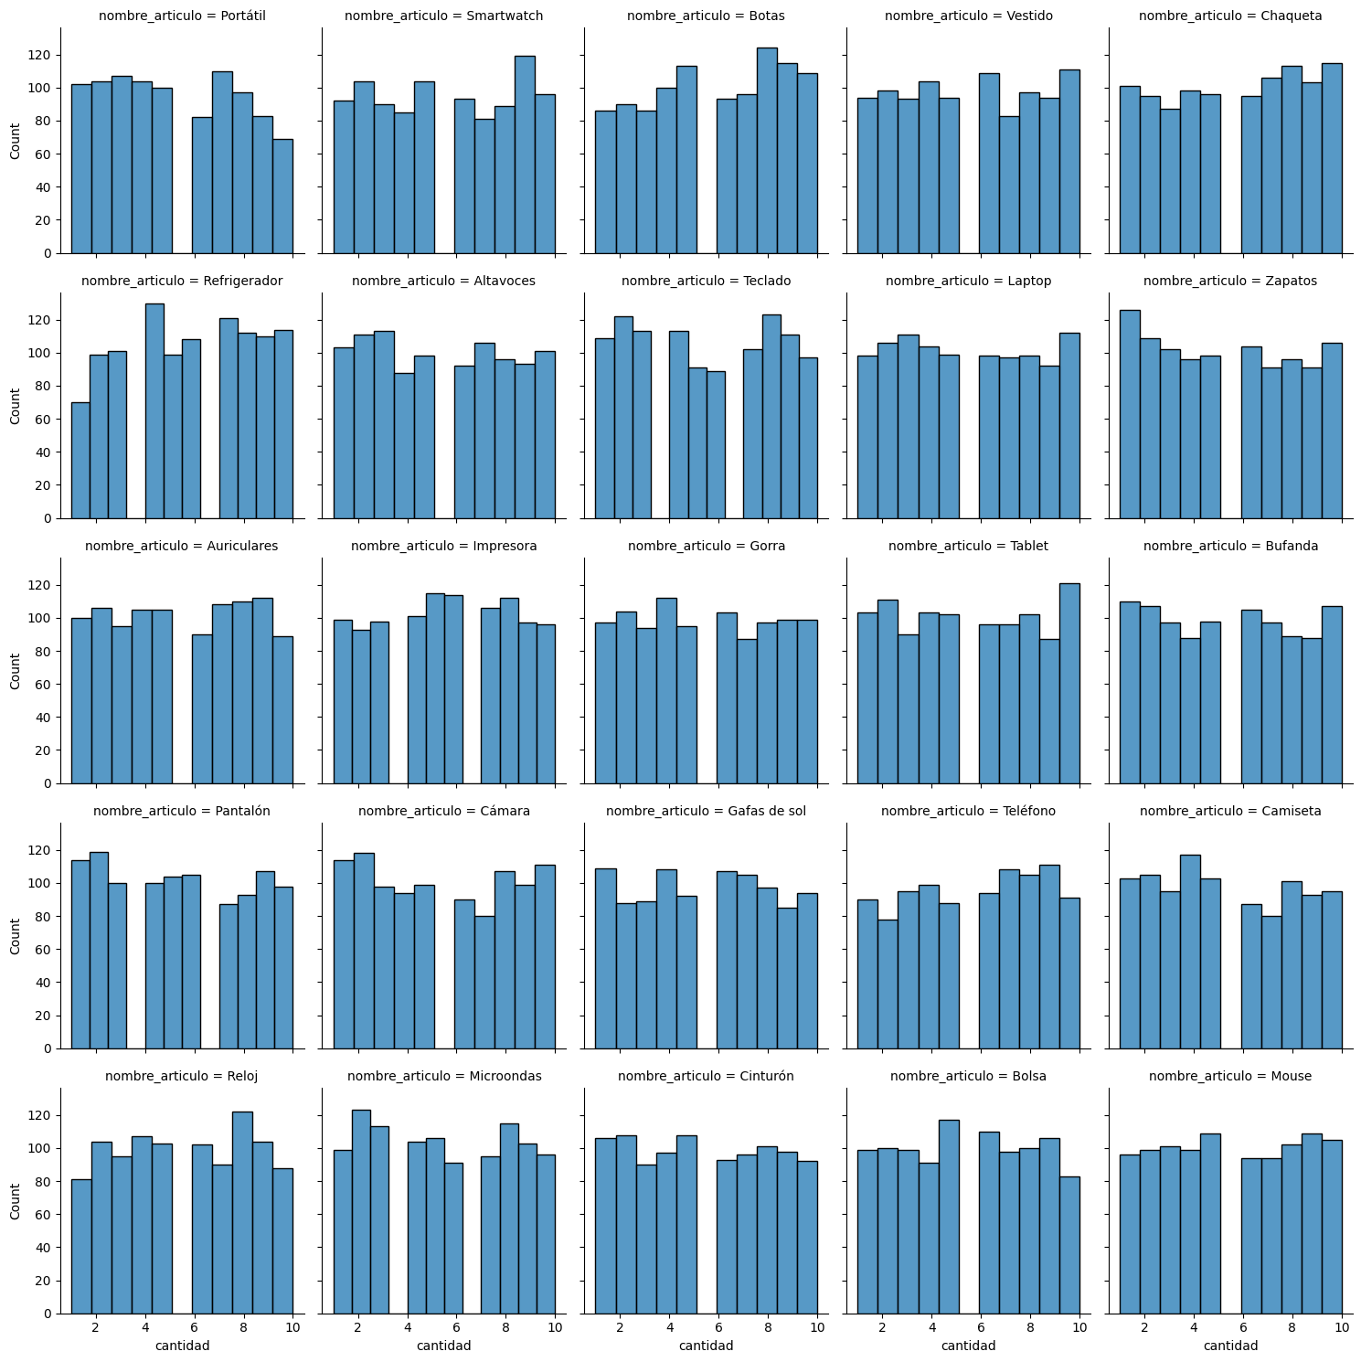

Slide 17
5. ¿Los productos que se tienen en stock son los que deberían según su demanda?

Slide 18
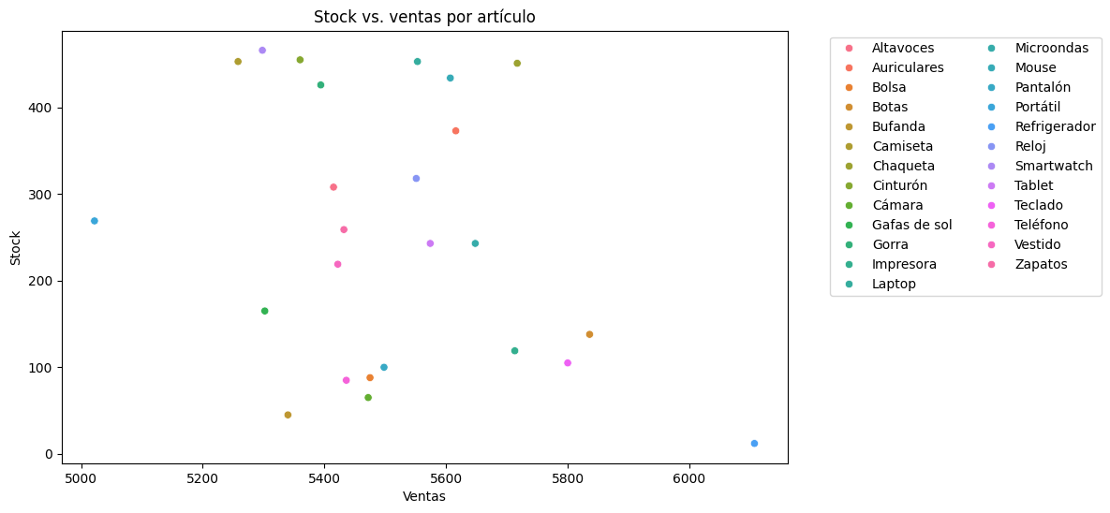

Slide 19
Muchas gracias

